Slide 1
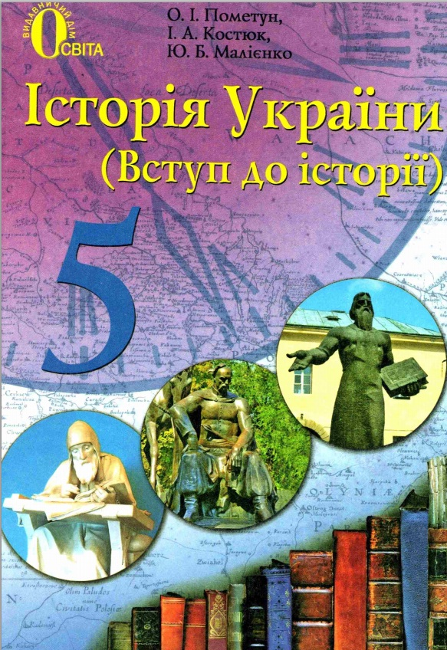
Історія 5 клас
Проект СЗШ №8

Slide 2
§ 17. ЯКІ ПОДІЇ НАЗИВАЮТЬ УКРАЇНСЬКОЮ РЕВОЛЮЦІЄЮ

Slide 3
Ти дізнаєшся:
Чому розпочалася революція в Україні.
Як розгорталися події Української революції.
Як зберігається Українська революція у пам'яті народу.

Slide 4
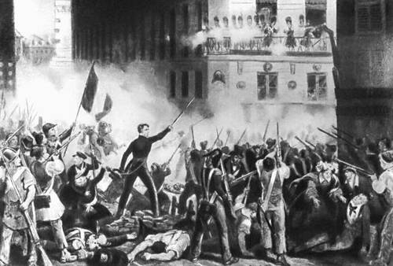
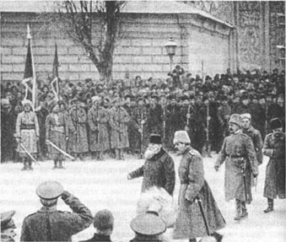
Чому розпочалася революція в Україні.
«Революція» має латинське походження, означає «поворот, зміни». Однією з найвизначніших подій в історії України XX століття вчені вважають Українську революцію 1917-1920 років.

Slide 5
Якими ж були причини революції?
Революції передувала Перша світова війна (1914-1918).
У цій війні українці воювали у складі двох ворогуючих армій — російської та австро-угорської, оскільки у той час українські землі були розділені між Російською та Австро-Угорською державами.
Війна супроводжувалася загибеллю і каліцтвом мільйонів солдат, руй­нуванням міст і сіл, зокрема і на території України.
У містах і селах почався голод
Чимало заводів і фабрик зупинилося, а отже і зросло безробіття.
Ціни на продукти харчування зросли у кілька разів.

Slide 6
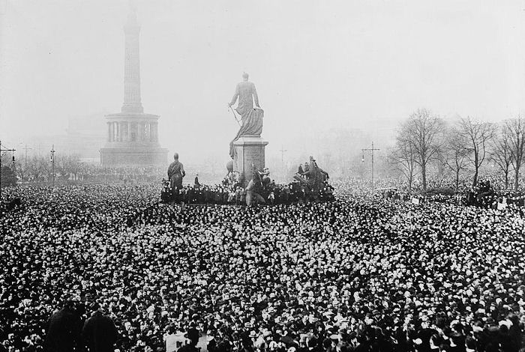
Страждання, відчай і зневіра змусили населення країни протестувати проти чинної влади.

Slide 7
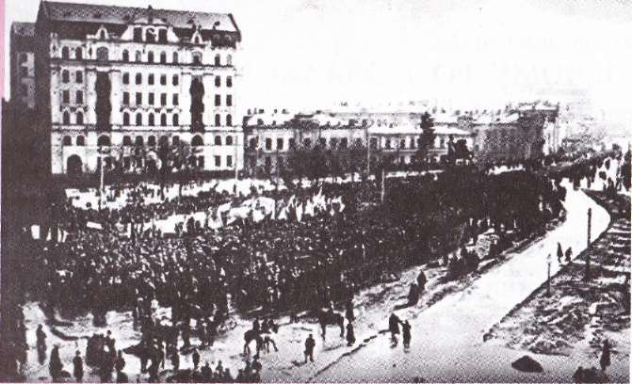
Люди вимагали припинення війни повернення країни до мирного життя, заміни одноосібної влади шаря на владу представників народу — тобто проголошення республіки та рівноправ'я усіх громадян.
Протест на Софіївській площі

Slide 8
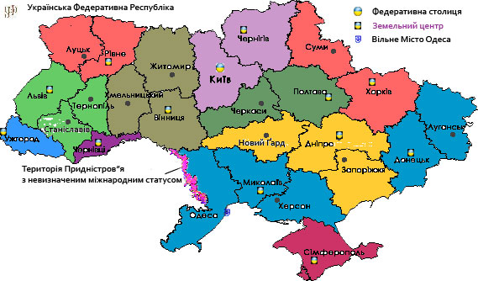
Республіка (з латинської — «спільна справа») — держава, в якій влада належить представникам народу, обраним на певний час.

Slide 9
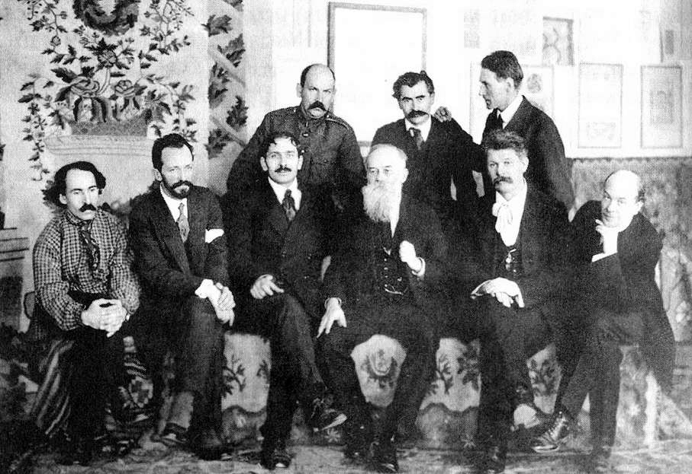
Як розгорталися події Української революції.
В березні 1917 року в Києві було створено Українську Центральну Раду (УЦР) на чолі з Михайлом Грушевським.
Українська
Центральна
Рада

Slide 10
Проблеми в Україні
Селяни мріяли отримати землю, яка донині була власністю панів
Робітники прагнули встановлення 8-годинного робочого дня, справедливої оплати праці та поліпшення умов життя
Населення воліло жити у країні зі справедливими законами, де кожен мав би право навчатись українською мовою, видавати україномовні книжки та газети, самостійно вирішувати питання національного життя.

Slide 11
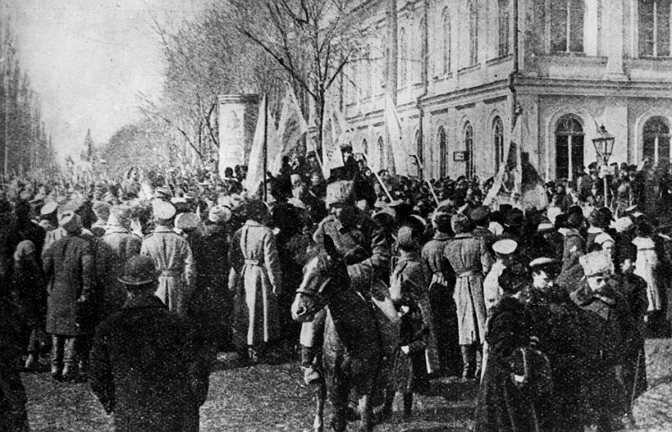
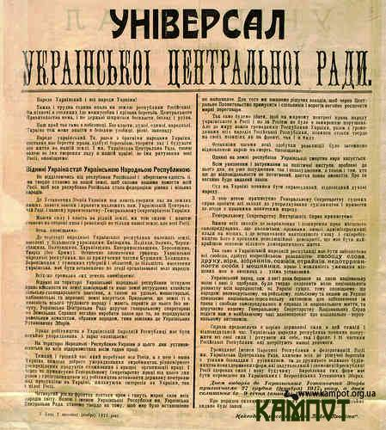
У своїх документах — універсалах, Центральна Рада проголосила спочатку автономію України у складі Росії, а згодом і незалежність Української Народної Республіки (УНР).

Slide 12
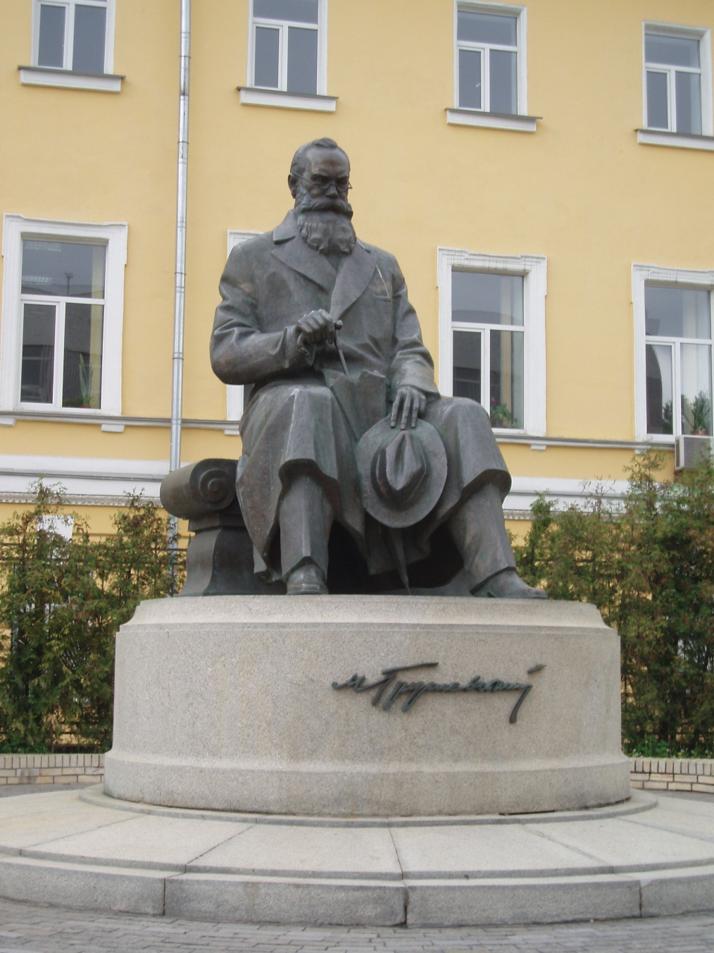
Як зберігається Українська революція у пам'яті народу.
Спогади про Українську революцію та прагнення самостійноті зберігаються у пам'яті поколінь: у літературно-мистецьких творах, назвах вулиць і площ, у пам'ятниках і символах нашої держави.
Пам'ятник голові Центральної
Ради Михайлу
Грушевському в
м. Львові.

